Slide 1


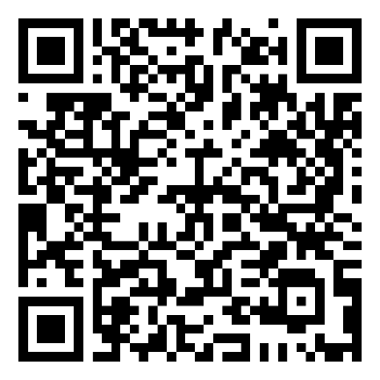
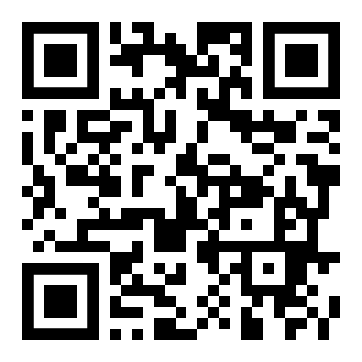


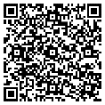

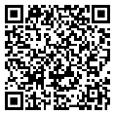
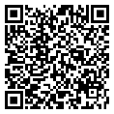



Экологически безопасная сортировка отходов
Общественные места отеля: Пожалуйста, разделяйте отходы. Контейнеры для сбора мусора равномерно распределены по типам, поэтому везде, где есть контейнер для общих отходов, есть и пункт приема вторсырья.
Гостевые номера: Пожалуйста, используйте размещенные в номерах корзины для мусора только для смешанных/общих отходов, а отходы, предназначенные для переработки, пожалуйста, ставьте сбоку от контейнеров или выбрасывайте в контейнеры для переработки, расположенные в общественных зонах отеля.
Добро пожаловать в Labranda Royal Makadi!
Желаем Вам приятного отдыха с нами.
НЕОБХОДИМАЯ ИНФОРМАЦИЯ
для Вашего комфорта
Ресепшен
Стойка Ресепшен работает круглосуточно. Сотрудники стойки Ресепшен с радостью предоставят Вам информацию о ресторанах, спа-центре и оздоровительных центрах, мероприятиях и/или событиях, связанных с Вашим пребыванием.
Для звонка на Ресепшен нажмите 3.
Wi-Fi
Wi-Fi предоставляется бесплатно и доступен в Лобби и на террасе отеля. Для входа в систему, используйте, пожалуйста, указанные ниже данные:
Номер Комнаты: ****
Фамилия: ****
Электронный адрес: ****
Выселение
Время выселения 12:00. При желании воспользоваться опцией позднего выселения, просьба проверить наличие данной возможности и стоимость на стойке Ресепшен.
Меню Ресторанов
A La Carte
Бронирование ресторанов A La Carte
(с 09:00 до 14:00)
БУДЬТЕ НА СВЯЗИ С НАМИ
Labranda Royal Makadi labrandaroyalmakadi
https://www.labranda.com/royal-makadi
Оставьте отзыв:
Сканируйте для получения доступа к полному Каталогу Гостевых Сервисов

Slide 2

Лобби Бар “Golden Sun”
Безалкогольные, алкогольные и горячие напитки
с 10:00 до 00:00 (система все включено)
Время десерта 11:00 - 22:00
Ресторан на пляже “Sunset”
Завтрак (шведский стол) с 07:00 до 10:00*
Обед (шведский стол) с 12:30 до 15:00*
Главный ресторан “Royal”
Ужин (шведский стол) с 18:30 до 21:30*
Восточный Тент “Ом Зияд”
с 11:00 до 16:00*
Чай и Кофе с 18:00 до 22:00
18:00 до 22:00 Кальян (платно)
"Фритекот" (картофель фри и хот-доги)
с 11:00 до 12:30
Eat & Go (бургер, шаурма и т.д.)
с 15:00 до 17:00
*Часы работы ресторанов и баров могут варьироваться в зависимости от сезона, заполняемости отеля и погодных условий
А ля карт рестораны (Променад)
с 18:30 до 21:30
запись на резервацию рядом со стойкой ресепшн с 09:00 до 14:00 (2 раза в неделю)
Итальянский: “La Mamma”
Бургерная: “Texas Burger”
Индийский: “Taj Mahal”
Азиатский: “Red Dragon”
Греческий: “Taverna Syrtaki
Восточный: “Café Cairo”
Чай, кофе и кальян (кальян платный) с 15:00 до 22:00
Суши: “Banzai”
Шаурма: “Shawerma world”
Французский: “Wine House”
Арабский: “Tajine” (завтрак и ужин)
Del Mare & Coral Beach & Coco Loco& Steak House & Ras El Naga (платно)
с 18:30 до 21:30 (предварительная резервация)
Мороженое Gelateria (отдельная плата)
с 15:00 до 22:00
Wine House
Поздний завтрак с 10:00 до 11:00
Поздний ужин с 21:30 до 00:00
Континентальный завтрак с 00:00 до 06:00
для раннего отьезда и позднего заселения
Поздний обед с 16:00 до 18:00 (для поздно прибывших)
Бар на бассейне “Tropicana” + “Rock Pool”
Напитки с 10:00 до 17.00
Бар на пляже “Sunrise”
Напитки с 10:00 до 17:00
El Clasico (Sportbar)
C10:00 до 00:00
С 14:00 до 00:00
Бар на террасе
Открыто с 17:00 до 23:00
Кофейня “Coffee Bean”
Горячий и холодный кофе с молоком с 08:00 до 12:00
Coco Loco Лаунж & Диско
(за отдельную плату)
Пляж с 10:00 до 18:00
Дискотека с 22:00 до 02:00
Мини-бар (за отдельную плату)
Прейскурант цен находится на мини-баре сверху.
Ежедневно одна бутылка воды бесплатно.
Чай и кофе пополняются ежедневно бесплатно, если на двери не висит табличка «Не беспокоить».
Спортивный зал
Открыт с 07:00 до 19:00
расположен на пляже Labranda Royal Makadi
Пляжные полотенца
В случае утери пляжных полотенец или карточек для полотенец взимается плата в размере 15 евро. Смена пляжных полотенец на пляже с 07:00 до захода солнца.
Не разрешается вешать одежду или полотенца на балконе.
Дресс-код и Правила ресторанов
Ужин
Мужчины обязательно должны быть одеты в брюки, рубашки или поло, а также в закрытой обуви.
Женщины должны быть одеты в вечерние платья или соответствующую другую одежду.
Завтрак и Обед
Шорты, сандалии и купальные костюмы допускаются, если присутствуют соответствующие прикрывающие одеяния или легкие летние платья.
Управляющие отелем вправе давать рекомендации по внешнему виду при необходимости.
Соответствие правилам приветствуется для соблюдения стандартов качества.
Дресс-код на бассейне
Обязательны классические купальные костюмы для вашего здоровья и гигиены. Длинные купальные костюмы и футболки запрещены.
ОСНОВНАЯ ИНФОРМАЦИЯ
ЛАБРАНДА Роял Макади
Хургада - Красное море – Египет
Почтовый ящик 341
Тел: 0020 65 3590319-24
E-mail: guestrelation.royal@mphotelseg.com
КОНТАКТЫ
Тел. Ресепшен 3 или 0
Гест Релейшенс 5115
Звонок из отеля 9
Заказ еды в номер (доп.плата) 5402
WhatsАpp / Telegram +2 01030996497
ЗАСЕЛЕНИЕ 15:00 ВЫСЕЛЕНИЕ 12:00
Гест Релейшен
Стол Гест Релейшен находится рядом с Ресепшен
Сейфы
Сейф предоставляется бесплатно в номере.
Отель не несет ответственности за пропажу ценностей из комнат
Доктор
В отеле 24 часа в сутки находится доктор, для экстренных случаев свяжитесь с Ресепшен
Интернет
Бесплатный Wi-Fi доступен на территории отеля
Wifi в Лобби и на Террасе отеля
Концепция Все Включено
с 10:00 до 00:00

